Slide 1
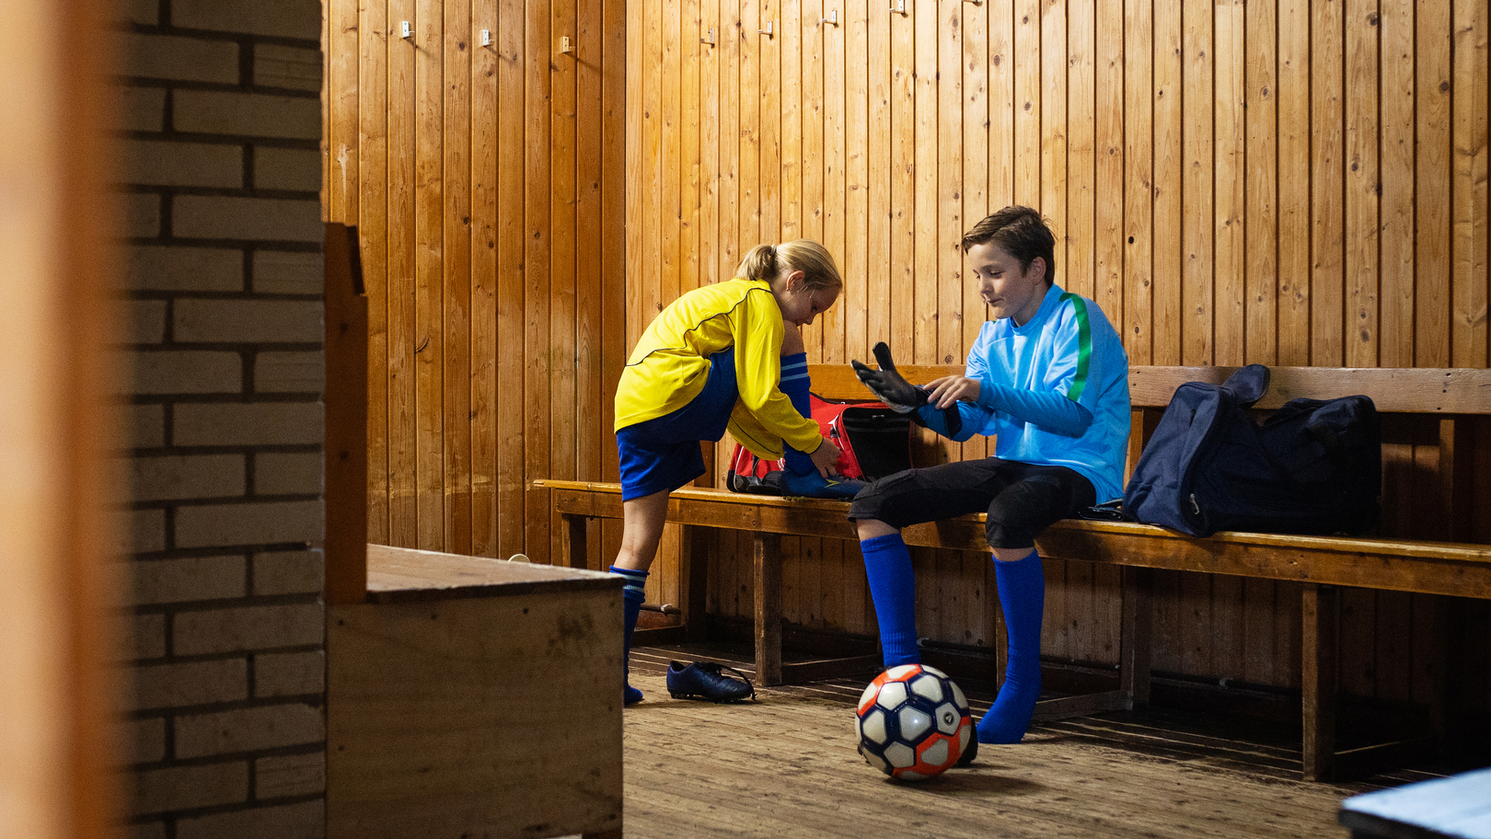

Gemeente Leiden & Rabo ClubSupport
Bijeenkomst rondom wetgeving Single Use Plastics Sportverenigingen per 1 januari ‘24
Welkom

Slide 2
Na 19x gebruiken is een herbruikbare beker beter voor het milieu dan wegwerp

Slide 3
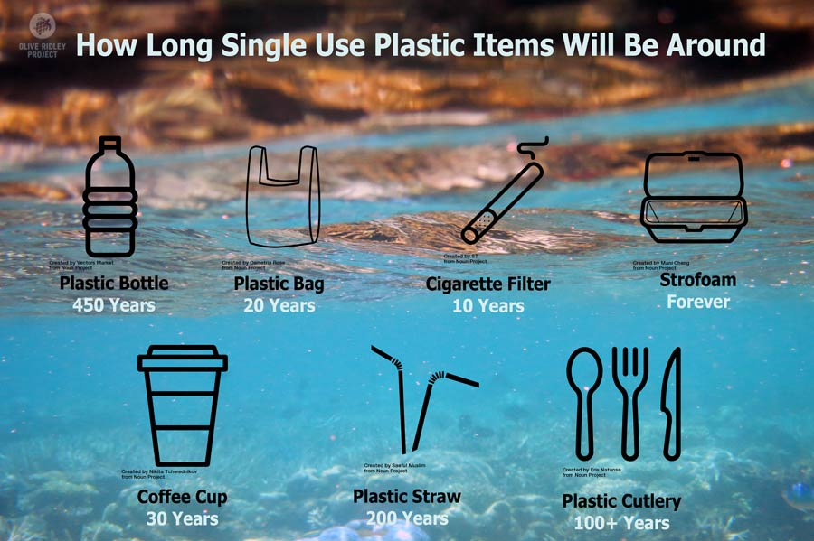
Single Use Plastics
Achtergrond wetgeving per 1 januari ‘24
Europese regelgeving Single Use Plastics
Ministerie Infrastructuur & Waterstaat
Binnen 3 jaar 40% reductie
Per 01-01-2024 verbod plastic bevattende wegwerpbekers en -bakjes

Slide 4

Single Use Plastics
Verbod wegwerpplastics
Twee regimes
Activiteiten zonder evenementenvergunning
Competitiewedstrijden
Trainingen
Meeste toernooien
Activiteiten met evenementenvergunning
In (deels) openbare ruimte
Als de activiteit effect heeft op de omgeving
eten
Gecontroleerde toegang en afzettingen – gesloten evenement
Open toegang – open evenement

Slide 5
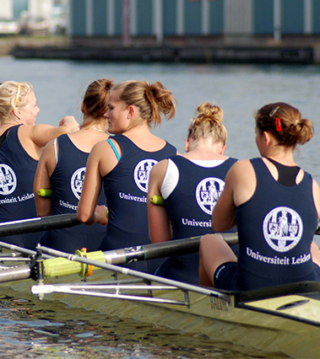

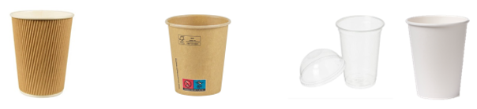
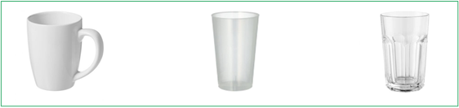
Op de vereniging
Drinken zonder evenementenvergunning
Verboden
- Eenmalig plastic bevattende bekers
Toegestaan
Herbruikbaar: Keramiek, hard plastic, glas
Bring Your Own

Slide 6
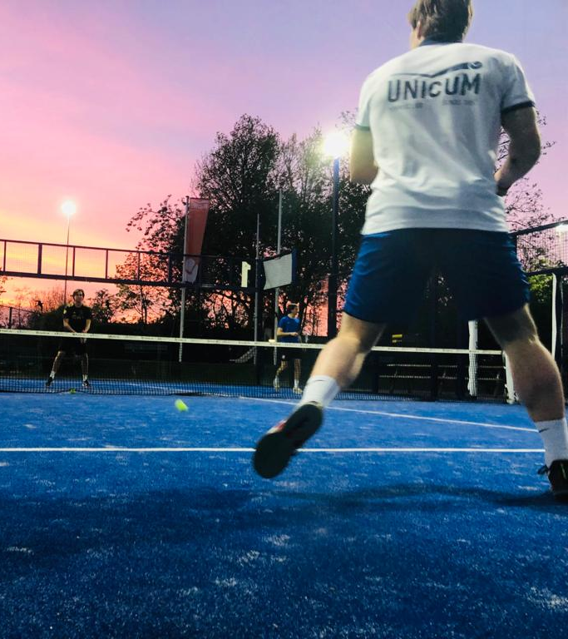
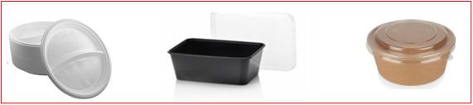

Op de vereniging
Eten zonder evenementenvergunning
Verboden
- Eenmalig plastic bevattende bakjes
Toegestaan
Herbruikbaar: Keramiek, glas, hout, hard plastic
Bring Your Own

Slide 7
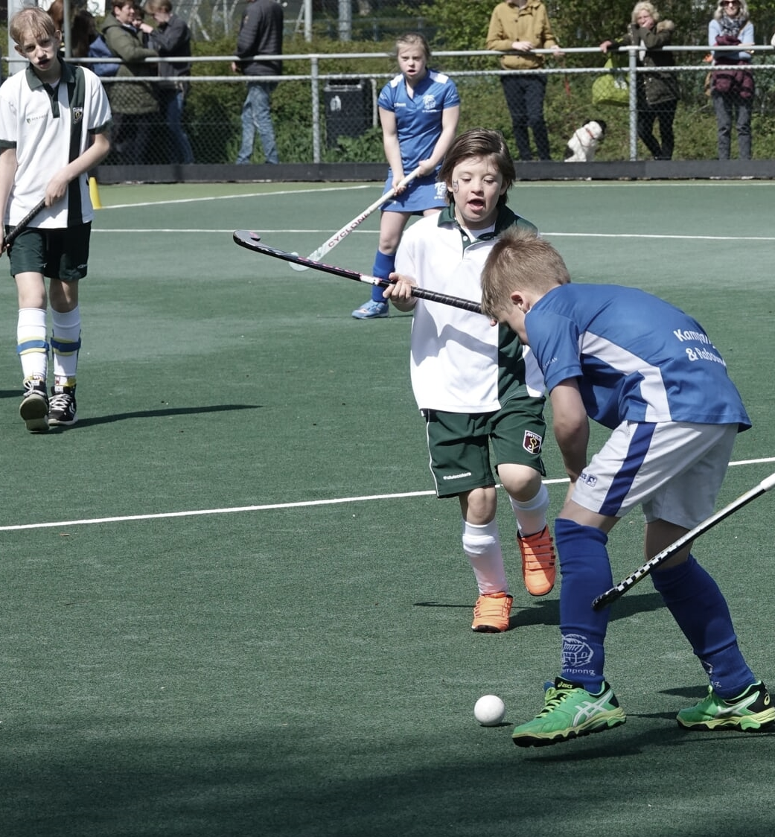


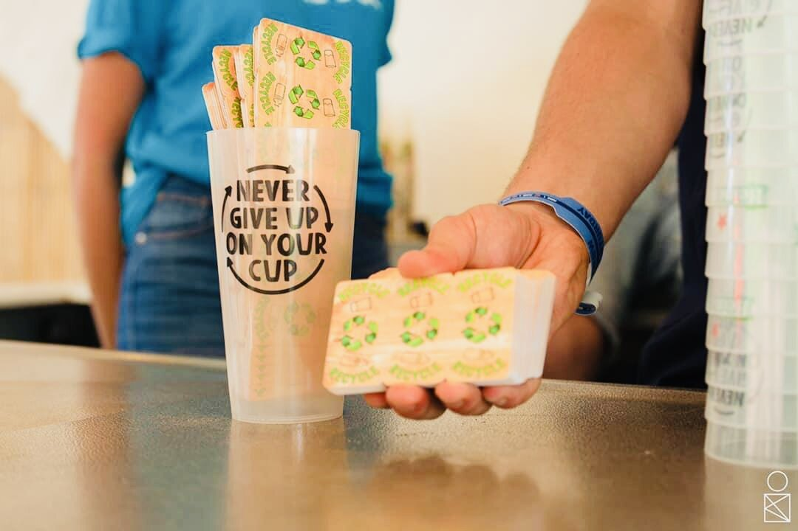

Drinken sportevenementen
Drinken met evenementenvergunning
Verboden
- Flesjes en blikjes
Alle wegwerp met plastic
Toegestaan
Circulair systeem, statiegeld
Uitzondering wedstrijdsparcour

Slide 8
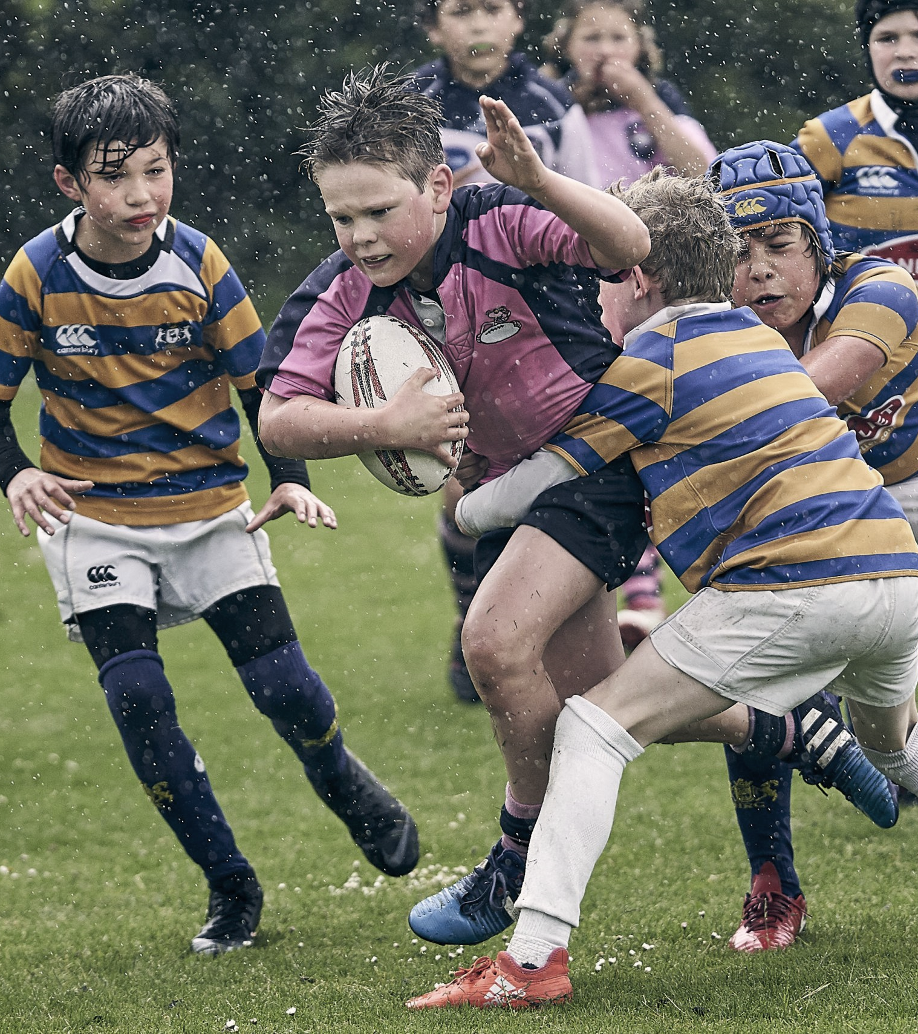
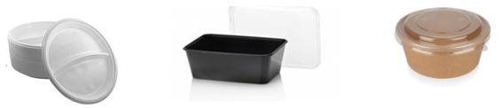

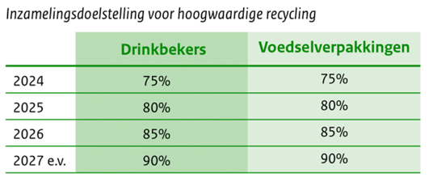

Sportevenement gesloten toegang
Eten met of zonder evenementenvergunning
Gesloten toegang, controle bij entree,
- Bijv. een toernooi
Verboden
- Alle wegwerp met plastic
Toegestaan
- Circulair systeem, statiegeld,
Hoogwaardig recyclen,
Plasticvrije wegwerp,

Slide 9
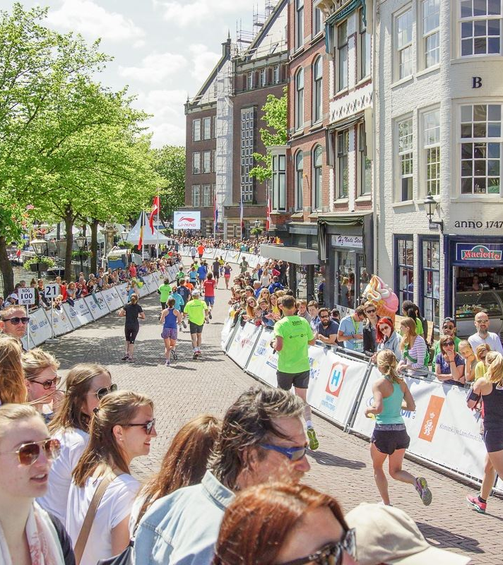
Sportevenement open toegang
Eten met evenementenvergunning
Open toegang, geen controle
- Bijv. stadsmarathon
Verboden
Gratis plastic bevattende wegwerp
Hoogwaardig recycling systeem
Toegestaan
Circulair systeem, statiegeld
Plasticvrije wegwerp
Toeslag wegwerpplastic

Slide 10
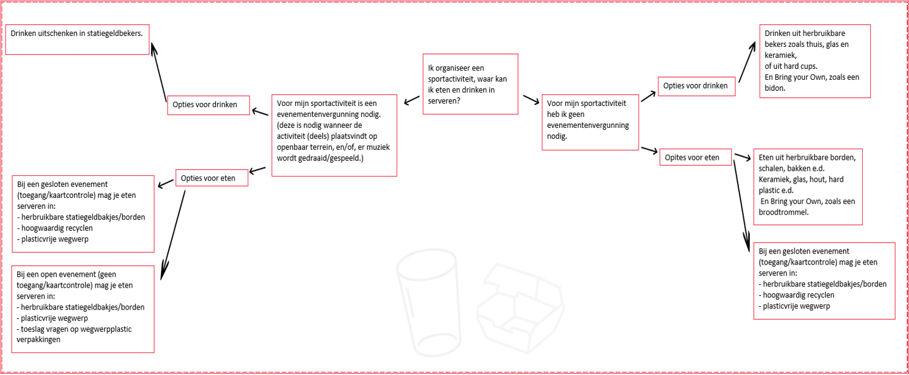
Beslisboom serveeropties

Slide 11
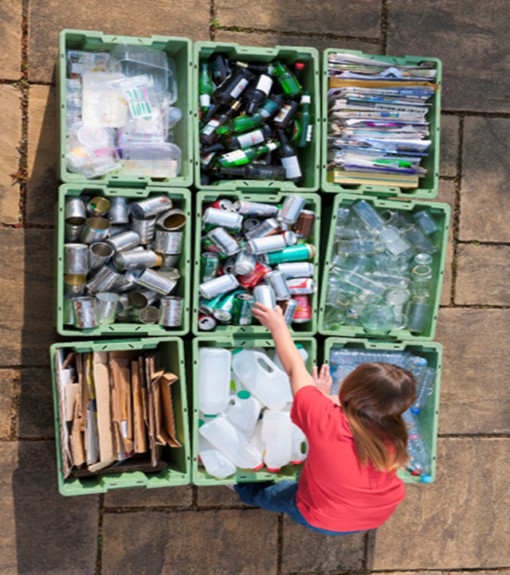
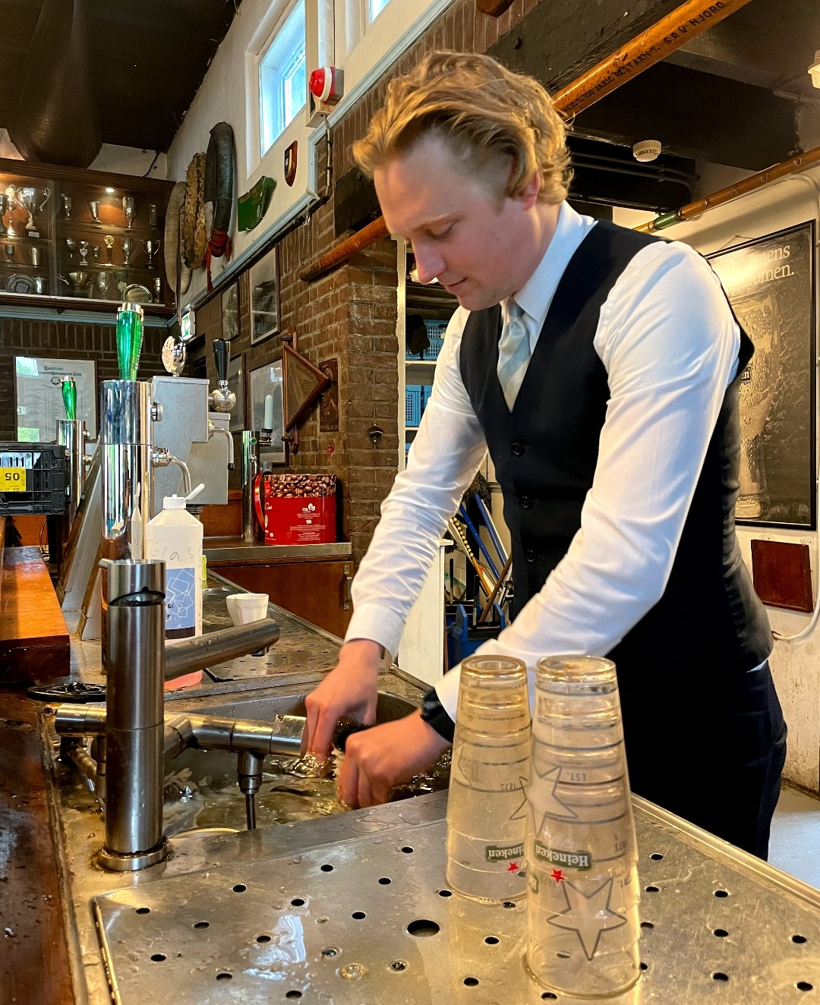
Verder
Denk aan:
Inname/ophalen van bekers/borden
Opslag van bekers/borden
Afwas
Handwas
Machine
Uitbesteden
Gedrag & kennis/communicatie
Intern: Bar en leden
Extern: bezoekers
Meer informatie
Home | Ministerie van Infrastructuur en Waterstaat (minderwegwerpplastic.nl)
Herbruikbare statiegeldbekers - Gemeente Leiden

Slide 12
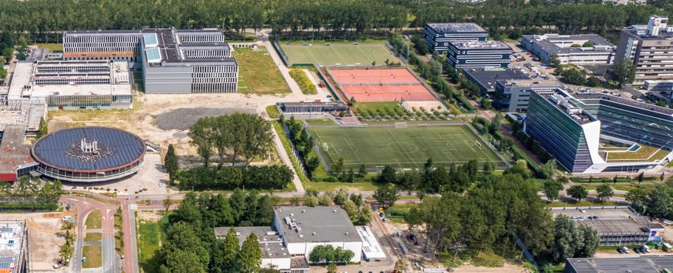
Tips van het Universitair Sportcentrum Leiden
Zorg dat je nieuwe bekers een andere kleur hebben dan je oude bekers, anders verdwijnen ze in de afvalbak.
Maak de bekers niet al te mooi, anders worden ze mee naar huis genomen.
Mensen gaan desondanks bekers mee naar huis nemen. Na een aantal bekers hebben mensen genoeg thuis en nemen ze niks meer mee. Hou dus rekening met verlies.
Zorg voor duidelijke instructies en communicatie vanaf de dag dat je de nieuwe herbruikbare bekers introduceert
Haal bekers actief van de velden als ze daar blijven liggen; goed voorbeeld, doet goed volgen.
Kijk of het mogelijk is om met meerdere partijen in te kopen. De aanschafprijs gaat dan naar beneden. De gemeente Leiden helpt graag mee.
ghj

Slide 13
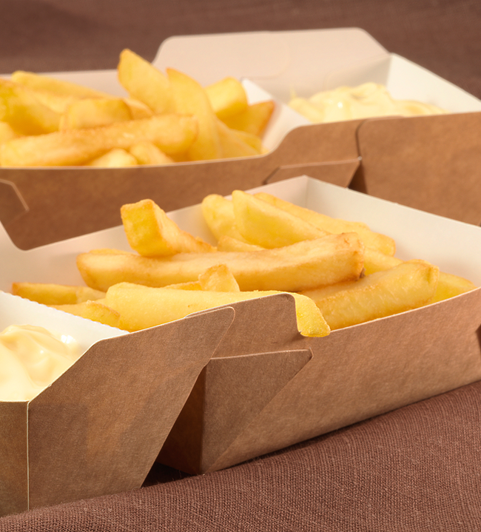
Hoe nu verder?
Voorbereiden op de nieuwe wetgeving
Stappenplan
Breng het gebruik van Single Use Plastics in beeld;
Breng potentiële alternatieven in kaart;
Inventariseer consequenties van de keuzes (zoals benodigde ruimte, afwas(machine), personeel)
Bespreek de mogelijkheden binnen het bestuur;
Maak als vereniging een keuze voor alternatief/alternatieven;
Inventariseer mogelijke leveranciers;
Plaats gewenste bestelling;
Communiceer wijziging richting leden

Slide 14





Een betere wereld start in de lokale gemeenschappen
Versterken van lokale gemeenschappen met 5 maatschappelijke thema’s:
Banking4Food
Duurzaam ondernemen
Duurzaam wonen
Energie transitie
Financieel gezond leven

Slide 15
Samen maken we clubs sterker
Met kennis, netwerk en geld
Waarom?
Hoe?
Onze ambitie
Clubs zijn het cement van de samenleving en daarom onmisbaar.
Rabo ClubSupport helpt clubs om hun ambities te realiseren, met kennis, netwerk en geld.
We willen alle clubs in Nederland zelfredzaam en toekomstbestendig maken.

Slide 16
Rabo ClubSupport Ondersteuning
Ondersteuningsvormen
1-op-1 begeleiding
Masterclass
Workshop
Individuele begeleiding van een expert
3 tot 6 dagdelen
Inclusief startpakket en nazorg
2 of 3 interactieve bijeenkomsten
8 clubs en 3 deelnemers per club
Online of fysiek
2 tot 2,5 uur per bijeenkomst
1 interactieve bijeenkomst
25 deelnemers
Online of fysiek
2 tot 2,5 uur
Van 13-23 november vinden er landelijke workshops plaats op thema’s als leden, vrijwilligers, financiën en communicatie

Slide 17
Rabobank Impactfonds
Hebben jullie een mooi initiatief? Meld je aan!
€ 200.000 beschikbaar in 2023
Bijdragen aan nieuwe initiatieven die aansluiten op een van de maatschappelijke thema’s
Bijdrage van maximaal € 10.000 en maximaal 50% van de totale projectkosten
Beoordeling door commissie van ledenraadsleden, 4 momenten per jaar
Aanvragen via www.rabo.nl/lh/impactfonds
Voorbeelden toekenningen in Leiden:
Circulaire bankjes op sportpark van LHC Roomburg
Regenwateropvang door ALSRV Asopos de Vliet
Verduurzaming gebouw St. Masquerade (3 October Vereeniging)
Notes:
Wil je je club verduurzamen, meer sponsors werven of een veilig sportklimaat creëren? Met Rabo ClubSupport Ondersteuning bieden we ondersteuning op maat om de ambities van jouw vereniging waar te maken. Elk jaar kun je als club deelnemen aan verschillende masterclasses en workshops. Ook kun je je club aanmelden voor een intensief traject, waarbij je 1-op-1 wordt begeleid door een expert op het gebied van bijvoorbeeld inclusie, verduurzamen of ledenbinding.
En met de Rabo ClubSupport Stemcampagne investeert Rabobank een deel van het resultaat in clubs. Zo groeien ze duurzaam verder en kunnen nog meer mensen meedoen. Elke vereniging die klant is van Rabobank kan zich opgeven om mee te doen. En als lid van de Rabobank kun je stemmen op jouw favoriete club. Met de stemmen die de clubs krijgen, ontvangen ze een financiële bijdrage. Bijvoorbeeld voor het aanschaffen van muziekinstrumenten of het aanleggen van LED-verlichting.

Slide 18
Contactgegevens
Universitair Sport Centrum
Arnoud Bloem
06 41344718
a.bloem@usc.leidenuniv.nl
Rabobank Leiden Katwijk
Elise Amels
06 1028 2043
Elise.amels@rabobank.nl
Gemeente Leiden – duurzame leefomgeving
Sam Hendriks
06 43469583
s.hendriks@leiden.nl
Gemeente Leiden - Sport
Rik van der Geest
06 52044052
r.vandergeest@leiden.nl
Dutchcups
Koop
Björn Benjamins
06 2585 8523
bjorn@dutchcups.nl
Huur
Laura Klaver
085 743 8500
Laura@dutchcups.nl
Griffioen Precious Presents
071 532 4500
info@griffioen-leiden.nl
Circulair Warenhuis
071 524 0060
info@circulairwarenhuis.nl

